Slide 2
数学二年级下北数
第七、八单元系统复习测试卷

Slide 19
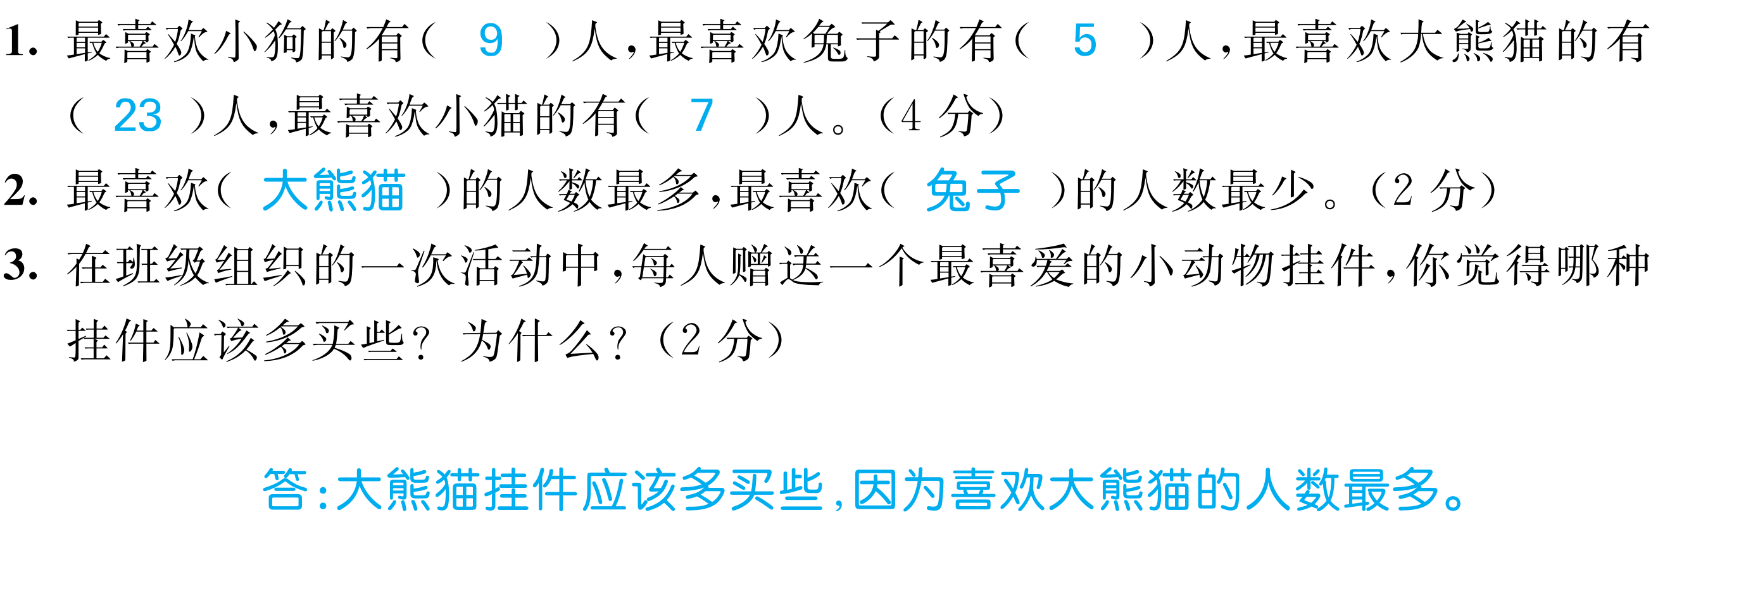

Slide 20
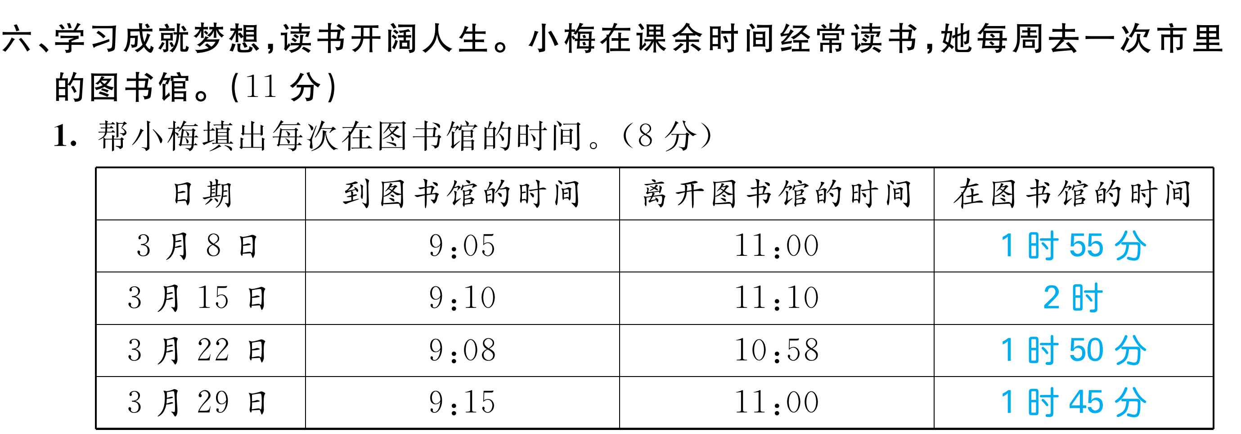

Slide 27
